Slide 1
Introduktion til faget
Systemudvikling 3. Semester

Slide 2
Dagsorden
Præsentation
Faget og bogen
Lektionsplanen
Eksamen: Hvad skal I kunne?
Organisering af arbejdet – hvad mener I?
Repetition
Hvad er systemudvikling?
Klassiske modeller

Slide 3
Hvad skal I kunne
Valg af procesmodel
Agile processer
Fokus på SCRUM og XP og nyere procesmodeller
Andre modeller: klassiske og iterative
Test
Projektstyring
Estimering
Produkt- og proceskvalitet
Design/arkitektur/patterns
Kravspecifikation og modellering
Maintenance / vedligehold
Konfigurationsstyring
Facts er ok
Men I skal kunne forklare hvorfor I har valgt metode og værktøjer

Slide 4
Eksamen - studieordningen
Prøvens tilrettelæggelse
Prøven er en intern mundtlig prøve på baggrund af spørgsmål og bedømmes efter 7-
trinsskalaen.
Se eksamenskataloget på institutionens hjemmeside for hhv. Odense og Vejle for nærmere detaljer om
prøvens tilrettelæggelse.
Bedømmelseskriterier
Bedømmelseskriterierne for prøven = læringsmålene for det obligatoriske uddannelseselement
Systemudvikling på 2. studieår
Læringsmål fremgår af fællesdelen af studieordningen.
Tidsmæssig placering
Prøven placeres ved udgangen af 3.semester. Nærmere oplysning om tid og sted findes på
Institutionens digitale læringsplatforme og evt Wiseflow..
Prøvens sprog
Dansk

Slide 5
Eksempler på spørgsmål
på Fronter

Slide 6
Bundne forudsætninger
Lille projekt/termins prøve: Uge 36 – 41 (evaluering i den sidste uge)
Større tværfagligt projekt: Uge 46 – 51 (Mindre aflevering + sidste uge fremlæggelser) – Fælles med programmering/teknik

Slide 7
Repetitionsøvelse
Skriv et begreb/metode/værktøj som du kender godt ned på en postit. Formuler det som et spørgsmål. På bagsiden skriver du et svar eller stikord til svaret.
Alle har skrevet postit. I går rundt og finder en anden person som I stiller spørgsmålet. Den anden person svarer og I diskuterer svaret. Nu stiller den anden person et spørgsmål og du svarer. I bytter spørgsmål/postits og finder en ny makker.

Slide 8

Hvad er Systemudvikling?
Litteratur:
Kap 1
Systemudvikling 3. Semester
Lærings mål
I skal kunne reflektere over jeres rolle
som systemudviklere

Slide 9
Når det går galt
Ariane 5
http://www.youtube.com/watch?v=kYUrqdUyEpI&NR=1
Dead Code
Inadequate testing (simuleret gennem sw, der ikke svarede til virkeligheden)
Wrong type of reuse (fra en tidligere langsommere raket)
Wrong design philosophy (uventet fejl -> luk enheden ned)
Organization
https://en.wikipedia.org/wiki/Cluster_(spacecraft)
Rejsekortet
Denver Airport
Tinglysning
Skat – EFI (Pris 80 milliarder)

Slide 10
Hvorfor?
"Det gælder for alle projekterne, jeg har undersøgt, at man ikke vidste, hvordan man skulle stille krav til systemet. Det man gør galt er, at kunden med en lang liste beskriver, hvad man synes, systemet skal gøre. Derved giver man ikke leverandøren nogen frihed. Den løsning man får, kan gøre alle de ting, kunden har bedt om, men giver ikke en smidig arbejdsgang", udtaler Søren Lauesen i en pressemeddelelse. ”
professor på IT-Universitetet Søren Lauesen: https://www.magisterbladet.dk/news/2017/maj/professorsammefejlerskyldioffentligeitskandaler

Slide 11
Systemudviklerløfte?
Øvelse (15 min gruppe 3-4)
Læs afsnittet: Programming Ethical Guidelines på Wikisiden: https://en.wikipedia.org/wiki/Programming_ethics#Programming_Ethical_Guidelines
Diskuter i gruppen:
Mener I det giver mening med et systemudviklerløfte? Hvorfor/hvorfor ikke?
Hvad tror I har givet anledning til de etiske guidelines?
Find punkter I mener er vigtige.

Slide 12
Konkrete definitioner - Systemudvikling
1968-konference/ NATO /’Software crisis’
Software engineering is the establishment and use of sound engineering principles in order to obtain economically software that is reliable and works efficiently on real machines
http://en.wikipedia.org/wiki/Software_engineering
Software engineering (SE) is a profession dedicated to designing, implementing, and modifying software so that it is of higher quality, more affordable, maintainable, and faster to build. It is a "systematic approach to the analysis, design, assessment, implementation, test, maintenance and reengineering of software, that is, the application of engineering to software." ^{[1]}
IEEE (SWEBOK)
Software engineering is the application of a systematic , disciplined, quantifiable approach to the development, operation, and maintenance of software, and the study of these approaches; that is, the application of engineering to software

Slide 13
Hvordan? Som en bro?
Forskellige fra andre ingeniørvidenskaber:
Software er usynlig. En bro er synlig og kan visualiseres,
Fremdrift er usynlig. ’90% færdig-syndromet’
Der er ingen slid ved brug
Der er derimod slid ved vedligehold (i praksis)
Det er ’gratis’ at kopiere
Vedligeholdelse forårsages af ændringer i omverdenen, ikke af slid.
Software udvikling flytter målet (i stedet for at nærme sig målet, - læring)
Små ændringsønsker kan medføre enorme ændringer, til forskel fra f.eks. et byggeprojekt.
Flere …?

Slide 14
Metodehistorie
70’erne: Ingen -> Fokus på proces og på virksomhed.
SYSKON (proces, klassisk vandfald) og flere
Primo 80’erne: → Struktureret analyse (proces)
Funktionsorienteret
Data flow diagram, top down, data dictinary, minispec
Medio 80’erne: -> Dataorientering (relationsdatabasers gennembrud)
datamodellering, ER-diagrammer
Jackson (JSP/JSD) – strukturdiagrammer, input-struktur/output-struktur
90’erne: -> Objektorientering
UP (proces), agile modeller (mange)
UML (velkendte teknikker, værktøjer osv.)

Slide 15
Kahoot
Repetition – Hvem kan huske det?

Slide 16

Klassiske modeller
Et udvalg
Litteratur:
Kap 12
Lærings mål
I skal kende klassiske modeller for system udvikling herunder særligt vandfaldsmodeller

Slide 17
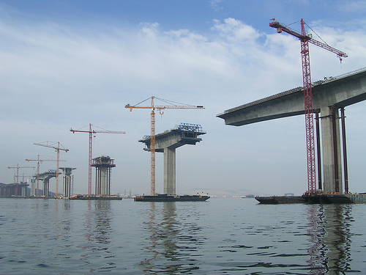

Klassiske eller prædektive modeller
Forudsiger kravene fra starten af projektet
Brugt til broer, mure, huse

Slide 18
Klassiske eller forudsigelige modeller
Her kan det gå godt
Her går det galt
Brugerinvolvering – i starten
Klar vision
Begrænset størrelse
Erfarent team
Realistisk
Kendt teknologi
Ukomplette krav
Uklare krav
Kravændringer
Manglende ressourcer

Slide 19
Klassiske eller forudsigelige modeller
Fordele
Ulemper
Forudsigelighed
Stabilitet
Prisbesparende
Detaljeret design
Mindre refactoring
Bedre dokumentation
Lettere vedligehold
Ufleksible
Senere første release
Big Design Up Front(BDUF)
Forudsætningen er at projektet passer til en klassisk model

Slide 20
Vandfald
Når du vælger den model ”skifter ikke båd, vil den anden vej, tager en anden tur midt i det hele”. Der er ganske enkelt ingen vej tilbage. Du får det du har bestilt. En tur ned ad vandfaldet.
https://www.youtube.com/watch?v=cJvHEVVWxbM

Slide 21
Vandfald med feedback

Slide 22
SASHIMI

Slide 23
Incremental waterfall

Slide 24
V-Model

Slide 25
System development life cycle

Slide 26
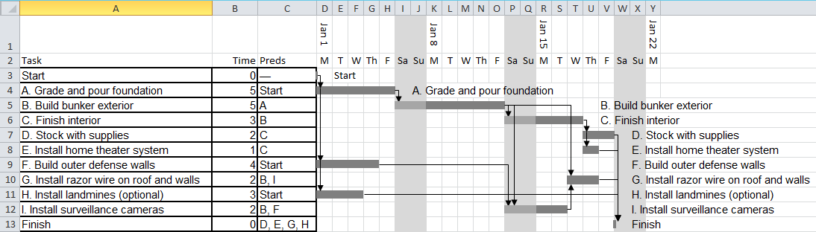
Gantt Charts
Invented by Henry Gantt in the 1910s
Show time relationships among tasks

Slide 27
Opgave (40 minutter)
Overvej jeres 1. årsprojekt:
Del 1
Hvilke argumenter kunne der være for at bruge en vandfaldsmodel? Hvilke argumenter taler imod?
Del 2
Prøv at sætte en plan op for jeres 1. årsprojekt. Planen skal følge en af vandfaldsmodellerne. Tilføj så mange detaljer som mulift. Sammenlign med den plan i faktisk brugte – hvor forskellige var de?

Slide 28
Fremlæggelse d. 3. september
Find den på Fronter
Organisering?

Slide 29
Ekstra opgaver
Hvis vi får tid. Ellers øv/repeter med dem hjemme (der er opgave besvarelser bag i bogen)
Opgaver side 280-281: Fokuser på 1, 2, 5 og 6

